Slide 1
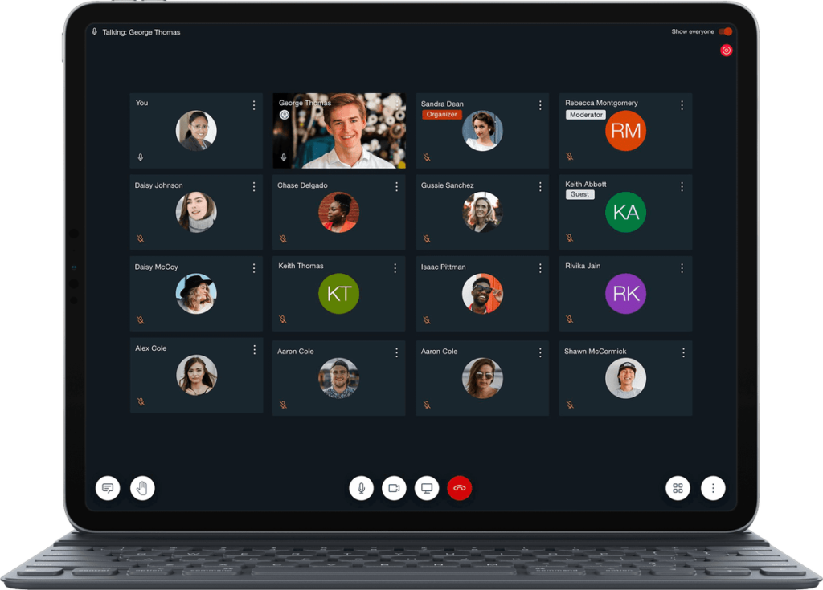
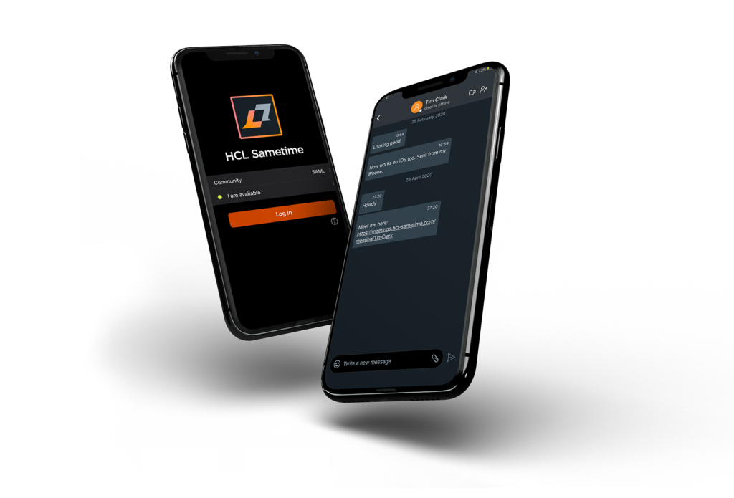
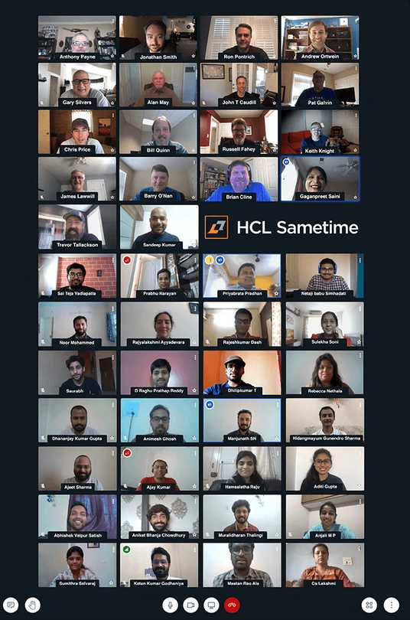
HCL Sametime V11.6 Premium インストール
ノーツコンソーシアム パブリックビューイング
2021年10月28日
株式会社 エイチシーエル・ジャパン
HCL ソフトウェア

Slide 2
HCL Sametime 11.6
一言で言えば、チャットとミーティングを提供するサーバー
    オープン、低コスト、利便性 (ブラウザーだけで利用可能)、セキュリティー
オンプレソリューション?
    いいえ、IaaSソリューション。インハウスでもクラウドでもデプロイ可能
登場人物
    Community サーバー: チャット機能でDominoのタスクとして動作。VPプロトコル (1533)
    Proxy サーバー: ブラウザーやモバイルアプリ用変換サーバー (HTTP/443)
    Meeting サーバー: Dockerで提供。画面共有、音声/ビデオ、録画機能のセット。
    MongoDB: チャット履歴保管とミーティング情報保管
  9.0.1時代との比較
    登場人物の数とサーバーの数の減少
          起動、再起動の複雑さ、インストール手間、トラブル時、バージョンアップ時の手間の大幅減少
          WebSphereからの解放
    ブラウザープラグインがなくなった (トラブルの温床)
    複雑なクラスター構成の設計と運用からの解放
          V12では CommunityサーバーとProxyサーバーもDocker対応

Slide 3

による解決のご提案
HCL Sametime は、自社ホスティング型 (IaaSや自社環境)のチャットとミーティング製品です。
課題 1：セキュリティー
SaaSのデータプライバシー問題
事件・事故による情報漏洩のリスク
ログを取得不可による監査問題
課題 2：コスト
高コストで全員配布不可
  複雑な課金体系による最適化
  とコスト管理が困難
  ほとんど使わない機能
インターネット回線増強
課題 3：利便性
誰でもいつでも使えない
  契約不足
  個人会議室が持てない
プラグインのインストールや起動操作・時間で手間取る
解決 1: 自社で管理
IaaSや自社にデプロイ
データは自社で保有、管理
堅牢なプライバシー・暗号化機能
ログ監査
解決 2: コストの最適化
1ユーザー1ライセンスで制限なし
安価なライセンスで全員配布
インターネット回線増強なしに
イントラネットのみでも実現
解決 3: 常時即座に利用可能
全員利用可能、無制限の会議室数
個人の会議室
ブラウザのみでプラグイン不要
URLを開くだけで即座に開始

Slide 4
はじめに
2台のサーバーを使った最小構成でインストールをAWS上で行います。
    Windows: Domino サーバー+ Sametime Community サーバー + Sametime Proxy サーバー + MongoDB
          ノーツコンソーシアムで利用中のDomino環境への追加 Domino サーバーとしてインストール (現在利用中の認証がそのまま使えます)
    Linux: Sametime Meetings サーバー
  今回の撮影は一発撮りで、入れ直しや撮り直しはありません。カットなしの「そのままのインストール作業」です。
    若干のドタバタや失敗がありますがご容赦ください。
          管理者ユーザーのパスワードを失念して、途中でパスワード探しが発生
          設定ファイルの記入位置の間違えで動作不良
    早回しの編集を行っています。要所要所はスピードを落としています。
  所要時間
    Windows側: 約1.5時間
    Linux側: 約1時間
    証明書: 0.5時間
その他
    証明書はLet’s Encryptを使用、認証ディレクトリーはDominoディレクトリーサーバーを使用 (LDAP不使用)

Slide 5
Sametime 9.0.1 時代のトポロジー

Slide 6
構成
AWS環境
モバイルアプリ用
プッシュ通知
Apple Push Notification Service
Firebase Cloud Messaging
Windows 2019 Server
Notes/Domino
ST Communityサーバー
ST Proxyサーバー
Mongo DB
VP (1533)
Sametime
Connect
クライアント
モバイルアプリ
Webブラウザー
HTTPS (443/Proxy)
HTTPS (443/Proxy)
mongodb (27017/ MongoDB)
(認証はProxy経由で処理)
CentOS Server
ST Meetings サーバー
on Docker
Google STUNサーバー
HTTPS (443/Proxy)
RTP (10000/Meeting/UDP)
(TCPブリッジも構成可能)

Slide 7








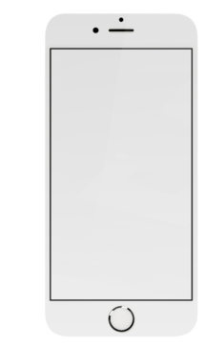




HCL Sametime Premium (Intranet & Extranet)
Internal Zone
DMZ
External Zone
STUNはIntra/DMZに
独自構築も可能
27017
19302* UDP
STUN
LDAP
MongoDB
Meeting
19302* UDP
27017
27017
* STUNポートは変更可能
Googleのデフォルトは19302
389/636
443
443
1516
*2
10000 (Docker UDP)
30000 (Kubernetes UDP)
Community
Proxy
FCM
1533
モバイル
デバイスのみ
See *2
モバイル
デバイスのみ
443
443
Sametime
クライアント
19302* UDP

Slide 8
作業の流れ 1/3 (前半: Windows)
Firewall 穴開け
Domino サーバー + Language Pack インストール
Notes + Domino Administrator クライアント インストール
Domino サーバー + Notes / Domino Administrator クライアント セットアップ
Domino サーバー起動テスト / 停止
MongoDB インストール
MongoDB セットアップ (DB作成など)
Sametime Community サーバー インストール
    チャットログ ini 設定
Sametime Connect クライアント インストール (動作確認用)
パスワード探しの寄り道の末に動作確認
Sametime Proxy サーバー インストールとセットアップ
動作確認

Slide 9
作業の流れ 2/3 (後半: Linux)
Docker アンインストールとインストール
Sametime Meetings 構成設定とインストール
    構成ファイル設定
SSO設定 (トークンの設定)
チャット機能側で、ミーティング機能利用可能ポリシー設定
Sametime Proxy サーバーにMeetingサーバー設定追加

Slide 10
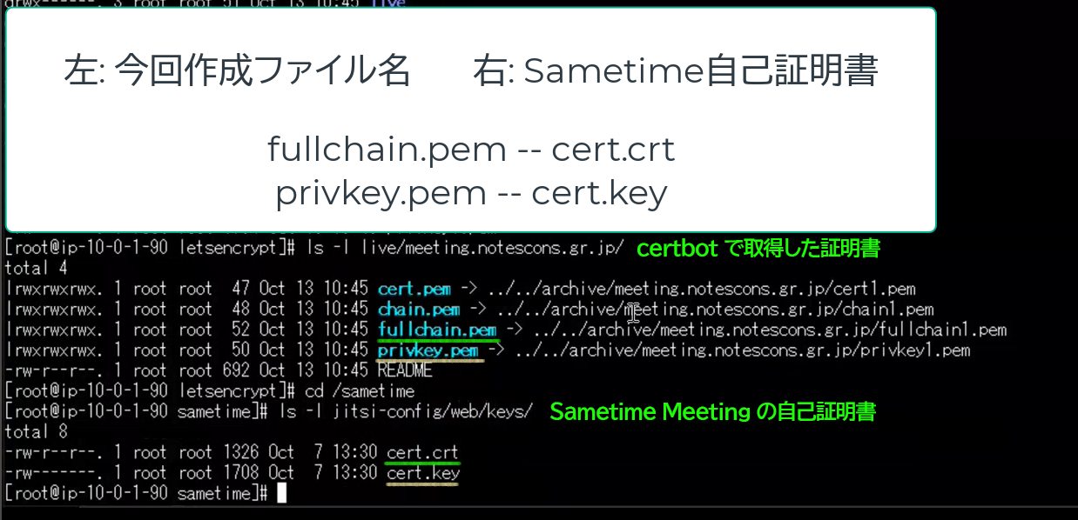
作業の流れ 3/3-1 (証明書)
本来、1/3と2/3の作業で行うべきもの。準備が間に合わず後からの作業に。証明書がある前提で作業。
Sametime Meeting: 停止後、証明書をcertbotで取得し、 (リネームしながら上書き) コピーし、起動。

Slide 11
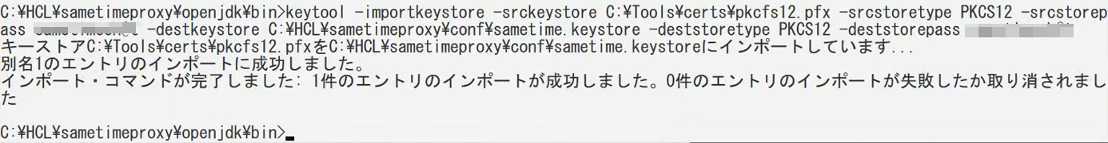
作業の流れ 3/3-2 (証明書)
Sametime Proxy: win-acmeを使ってLet’s Encryptの証明書を取得。
openssl で pem 形式から p12 (pfx) 形式に変換
Proxy サーバーのキーストアにインポート
c:\HCL\sametimeproxy\conf\server.xml で証明書設定を変更
keystoreFile= と keystorePass= を変更する (上: 変更前、下: 後)。

Slide 12
作業後に発覚したこと: 録画ができない
録画ボタンは表示されるが押しても反応がない。漏れが発覚。3つの作業を実施。
1:「ホスト上の仮想サウンド・デバイスの構成」
        https://help.hcltechsw.com/sametime/11.6/ja/admin/configure_virtual_devices.html
        以下は5つ同時に録画する設定 (CPU能力により調整)
        # configure 5 capture/playback interfaces
        echo "options snd-aloop enable=1,1,1,1,1 index=0,1,2,3,4" > /etc/modprobe.d/alsa-loopback.conf
        # setup autoload the module
        echo "snd_aloop" > /etc/modules-load.d/snd_aloop.conf
        # load the module
        modprobe snd-aloop
        # check that the module is loaded
        lsmod |grep snd_aloop
2:「ミーティングで MongoDB を有効にする」を行っていなかっ
          https://help.hcltechsw.com/sametime/11.6/ja/admin/enable_mongodb_meeting.html
          MongoDBサーバーコンソールでロールの設定
  > use admin
  > db.grantRolesToUser( "sametimeUser", [ {role:"readWrite", db:"meeting"}])

Slide 13
作業後に発覚したこと: 録画ができない
3:「Docker デプロイメント用の追加ホストの定義」
        https://help.hcltechsw.com/sametime/11.6/ja/admin/t_installing_centos.html
        docker-compose.yml の以下の2つのセクションが新たに追加。青字部分が追記部分。
recordingsセクション
networks:
sametime.test:
extra_hosts:
- "<stproxy_host_name>:<stproxy_ip_address>"
catalog:セクション
networks:
sametime.test:
extra_hosts:
- "<mongoDB_host>:<mongoDB_IP_Address>

Slide 14
反省・課題
チャットログ設定の再帰処理
    MongoDB のログはデフォルトでは、１つのログファイルに追記される設定だが、長期運用を考慮するとローテーションするようにした方がよいと考えられる。
  技術情報として公開しているものに不足あり (11.6版として近日更新)
    KB0090513 HCL Sametime 11.5 Premium インストールガイド
    KB0085431 Sametime 11.5 Meeting Server のインストール手順 (Docker 使用)
  その他
    社内STUNサーバーデプロイについては今回はスコープ外
    証明書取得手順はスコープ外
    TCPブリッジ構成は今回はスコープ外
          https://support.hcltechsw.com/csm/ja?id=kb_article_view&sysparm_article=KB0087199
変更前 | 変更後
Mongod.cfg : logAppend: true | Mongod.cfg : #logAppend: true logRotate: rename

